Slide 1


Team
깃허브구축
오픈 소스 소프트웨어
3조

Slide 2


001
팀명과 조원역할
팀원
Team 3
정우빈
오유석
강승희
저희는 수평적인 작업을 지향해 따로 역할을 나누지 않았습니다
모두 평등하고 동등하게 작업량이 같았습니다.
발표자료 제작 : 정우빈
팀원역할

Slide 3
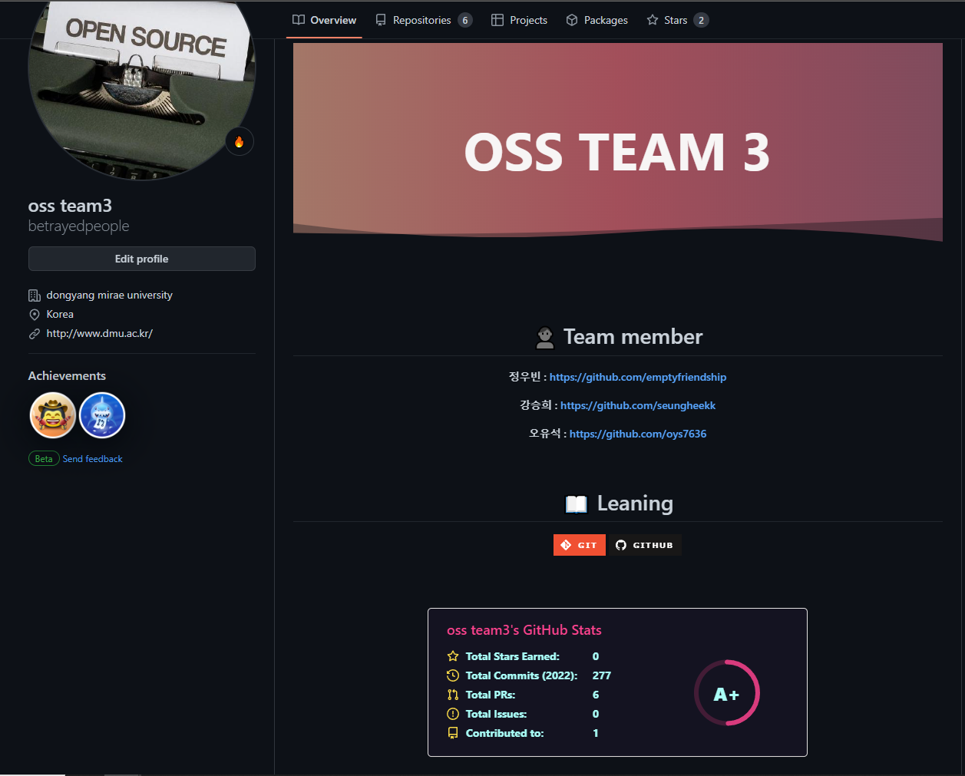
깃허브 프로파일 특징
002
깃허브 프로파일
특징
팀명을 나타내는 타이틀 애니메이션
팀원들의 깃허브 주소 와 배우고 있는 깃과 깃허브를 뱃지로 표현
깃허브를 얼마나 이용했는지를 알 수 있는 깃허브 스탯을
통해 깃허브 프로필을 깔끔하게 구축

Slide 4
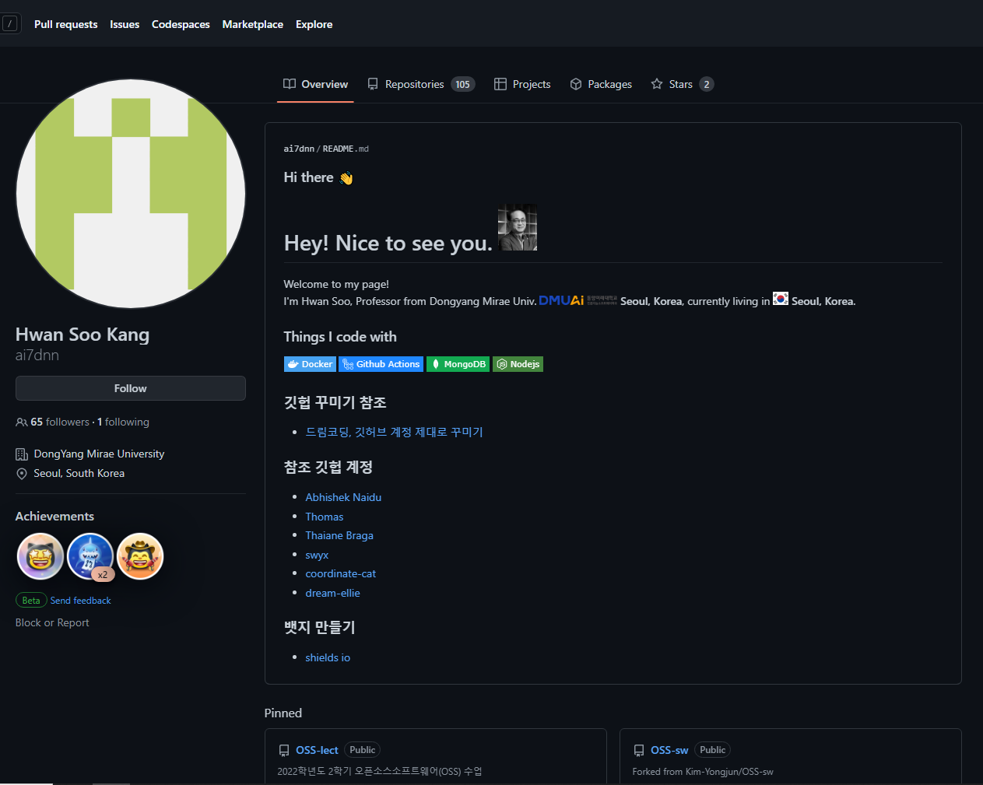

깃허브 구축 차별성
003
Basic
깃허브 구축 차별성
따로 깃허브 구축에 따로 차별성을 두지 않았다
교수님의 깃허브를 토대로 기본을 중점으로 깃허브를 구축해 보았다

Slide 5
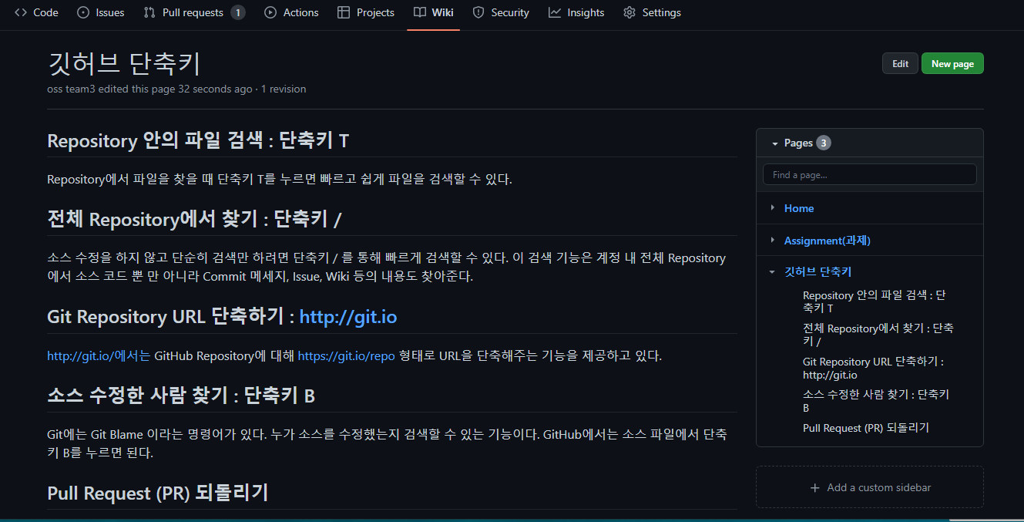
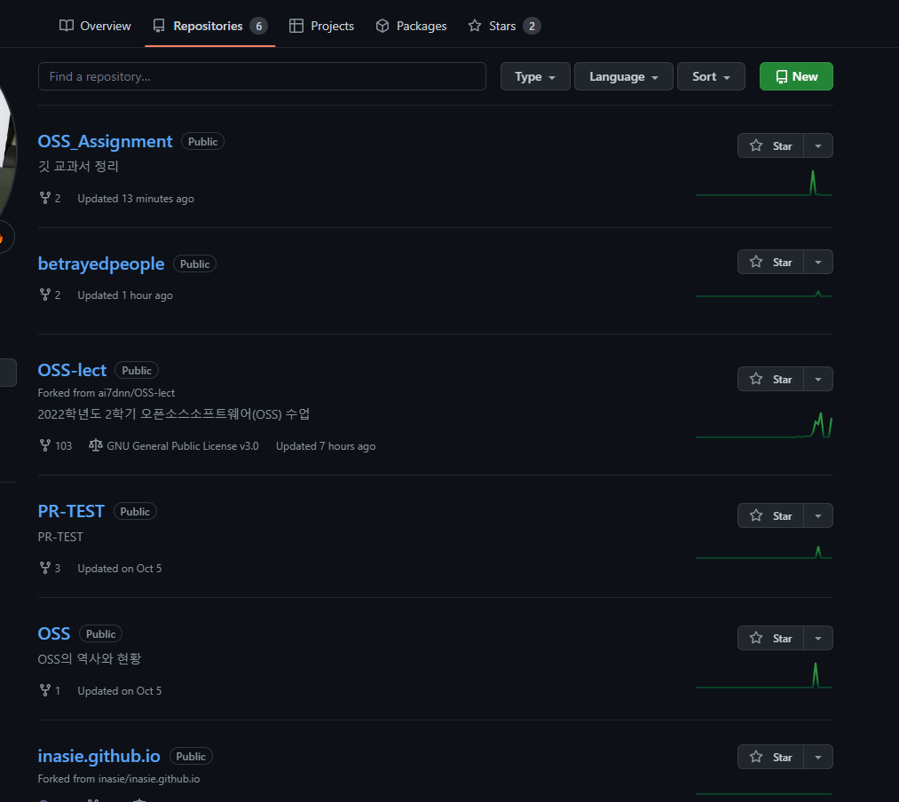
깃허브 저장소 및 위키구조
004
깃허브 저장소 및 위키구조
저장소는 관련 있는 파일들을 모아
따로 저장소를 만들어 한곳에 모아 놓았다
위키에는 과제 정리 및 일정
깃 허브를 구축할 때 유용한 단축키 등을 정리해 놓았다

Slide 6
깃허브 구축 소개
005
betrayedpeople (oss team3)(github.com)

Slide 7



깃허브 구축 후기
006
깃허브 구축 후기
정우빈
오유석
강승희
처음 해보는 깃허브 구축이라
조금 어려웠지만 하나하나 해
나아가면서 조금의 성취감과
함께 감이 좀 잡혔던 것 같다
나중에 깃허브를 구축 할 때
접목시켜 사용 할 수 있을 것
같다
처음에는 깃허브로 작업하는 게
많이 어색하고 불편했는데 갈수록
조금씩 이해하고 적응이 되었던 것
같다. 아직은 많이 부족하다고
느끼지만 점차 늘 것이라는 생각이
들고, 언젠가 깃허브를 활용해 작업
을 하게 된다면 도움이 될 것 같다.
처음에는 깃과 깃허브에 대해 잘
알지 못했는데 깃허브 구축을 해
나아가면서 점점 알아 갈 수
있었던 것 같다 나중에 깃허브를
구축 할 때 유용하게 사용할 수
있을 것 같다.

Slide 8

감사합니다

